Slide 1








Схема преступления
по сериалу «Во все тяжкие»
Визуальный анализ связей: персонажи · события · доказательства
Лабораторное занятие №9 · IBM i2 Analyst's Notebook · Выполнила: Могилёва Анастасия

Slide 2
Цель и задачи работы
● Цель: построить схему преступления, отражающую связи между персонажами, событиями и доказательствами, средствами визуальной аналитической среды.
● Задачи:
– выбрать произведение с криминальной линией — сериал «Во все тяжкие»;
– выделить ключевые сущности: персонажей, события, улики;
– построить связи и обозначить их характер (прямые / косвенные);
– проанализировать схему, выявить логику и пробелы;
– оформить отчёт и презентацию.
● Инструмент: IBM i2 Analyst's Notebook — импорт данных из CSV (Import Design).
Во все тяжкие · ЛР №9 · 2

Slide 3
Краткий обзор произведения
«Во все тяжкие» (Breaking Bad) · AMC · 2008–2013 · 5 сезонов
● Уолтер Уайт — школьный учитель химии, узнаёт о смертельном диагнозе.
● Чтобы обеспечить семью, начинает подпольно производить метамфетамин вместе с бывшим учеником Джесси Пинкманом.
● Под псевдонимом «Хайзенберг» превращается из жертвы обстоятельств в главу наркоимперии.
● Жанр: криминальная драма; центральная линия — производство, сбыт и расследование DEA.
● Удобно для схемы: большая преступная сеть, узнаваемые улики, чёткие причинно-следственные связи.
Кадр из сериала
(вставьте фото)
Во все тяжкие · ЛР №9 · 3

Slide 4


Действующие лица
Уолтер Уайт
«Хайзенберг» — организатор
Джесси Пинкман
сообщник, «повар»
Густаво Фринг
дистрибьютор
Хэнк Шрейдер
агент DEA (детектив)
Скайлер Уайт
жена, отмывание денег
Сол Гудман
адвокат, прикрытие
Майк Эрмантраут
охрана, «решала»
Гейл Боттикер
химик — жертва
Во все тяжкие · ЛР №9 · 4

Slide 5
Ключевые сущности схемы
ПЕРСОНАЖИ
СОБЫТИЯ
ДОКАЗАТЕЛЬСТВА
• Уолт «Хайзенберг» — организатор
• Джесси Пинкман — сообщник
• Густаво Фринг — дистрибьютор
• Майк · Сол · Лидия — инфраструктура
• Хэнк (DEA) — детектив
• Гейл, Брок — жертвы
• Производство «голубого мета»
• Убийство Гейла
• Отравление Брока (рицин)
• Взрыв — гибель Гуса
• Гибель Хэнка
• Голубой метамфетамин
• Книга «Leaves of Grass» («G.B.»)
• Рицин (яд)
• Суперлаборатория / RV
• Метиламин (сырьё)
• Деньги / автомойка A1
Во все тяжкие · ЛР №9 · 5

Slide 6
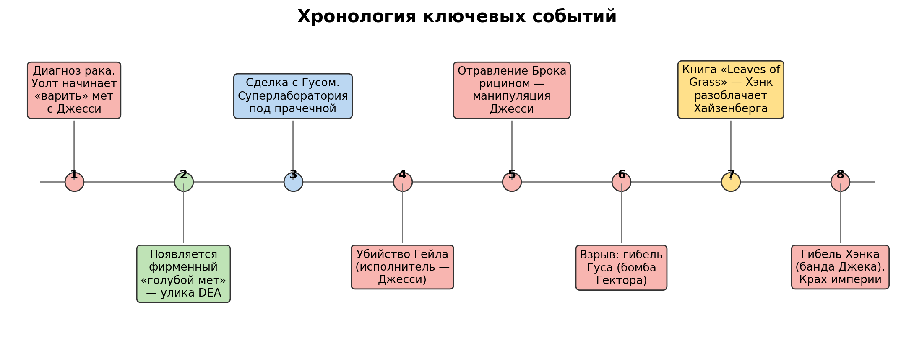
Хронология ключевых событий
Во все тяжкие · ЛР №9 · 6

Slide 7
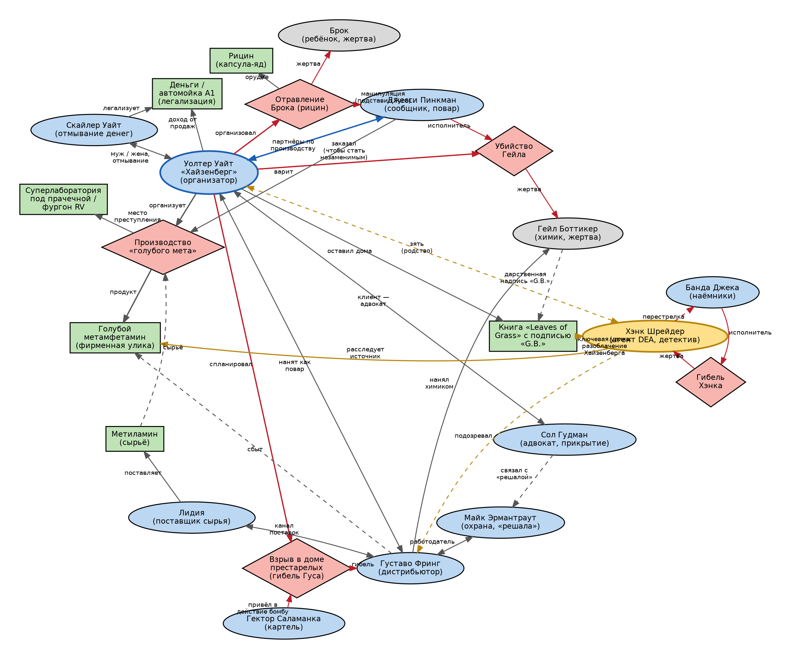
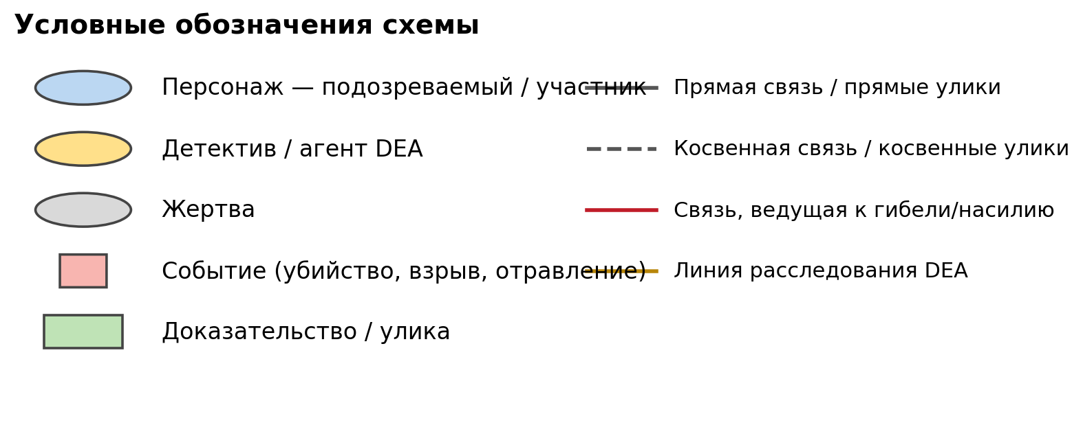
Схема преступления — круговой граф (IBM i2)
23 узла и 36 связей. Все сущности соединены в единую сеть; узлы расположены по кругу, связи проходят внутри.
Во все тяжкие · ЛР №9 · 7

Slide 8
Разбор ключевых связей
● Уолт ⇄ Джесси — ядро сети: партнёры по производству.
● Уолт ⇄ Гус Фринг — наём «повара» и канал сбыта (Los Pollos Hermanos); Майк и Лидия обеспечивают охрану и сырьё.
● «Голубой мет» — фирменная улика, выводит DEA на след «Хайзенберга».
● Книга «Leaves of Grass» с надписью «G.B.» — ключевое доказательство: Хэнк понимает, кто такой Хайзенберг.
● Рицин — орудие отравления Брока и инструмент манипуляции Джесси.
● Красные связи ведут к насилию: убийство Гейла, взрыв (гибель Гуса), гибель Хэнка.
Во все тяжкие · ЛР №9 · 8

Slide 9
Анализ построенной схемы
● Логика связей непротиворечива: у каждого преступления есть мотив, исполнитель и улика.
● Косвенные связи (пунктир) — самые опасные для следствия: родство Хэнк↔Уолт долго маскирует подозреваемого.
● Уязвимая точка сети — Уолт: связан со всеми кластерами; его устранение разрушает всю империю (подтверждается SNA-анализом).
● Потенциально «пропущенные» связи: финансовый след денег и поставки метиламина (Лидия) — их раскрытие ускорило бы дело.
● Двойные роли: Гус — «дистрибьютор» и «жертва»; Джесси — «сообщник» и «жертва манипуляций».
Во все тяжкие · ЛР №9 · 9

Slide 10
Выводы
● Визуальная аналитическая среда (link-анализ в IBM i2) компактно представляет сложную криминальную сеть.
● Схема выявляет ключевую фигуру, характер связей и роль каждой улики в раскрытии преступления.
● Метод применим в реальной аналитике: расследования, OSINT, анализ организованных групп.
● Результат работы: круговая схема преступления, отчёт и презентация.
Спасибо за внимание!

